Slide 1

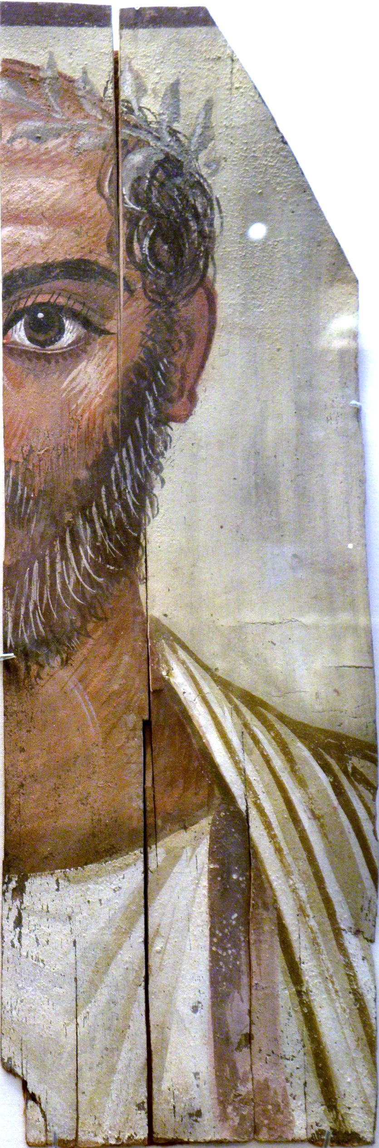
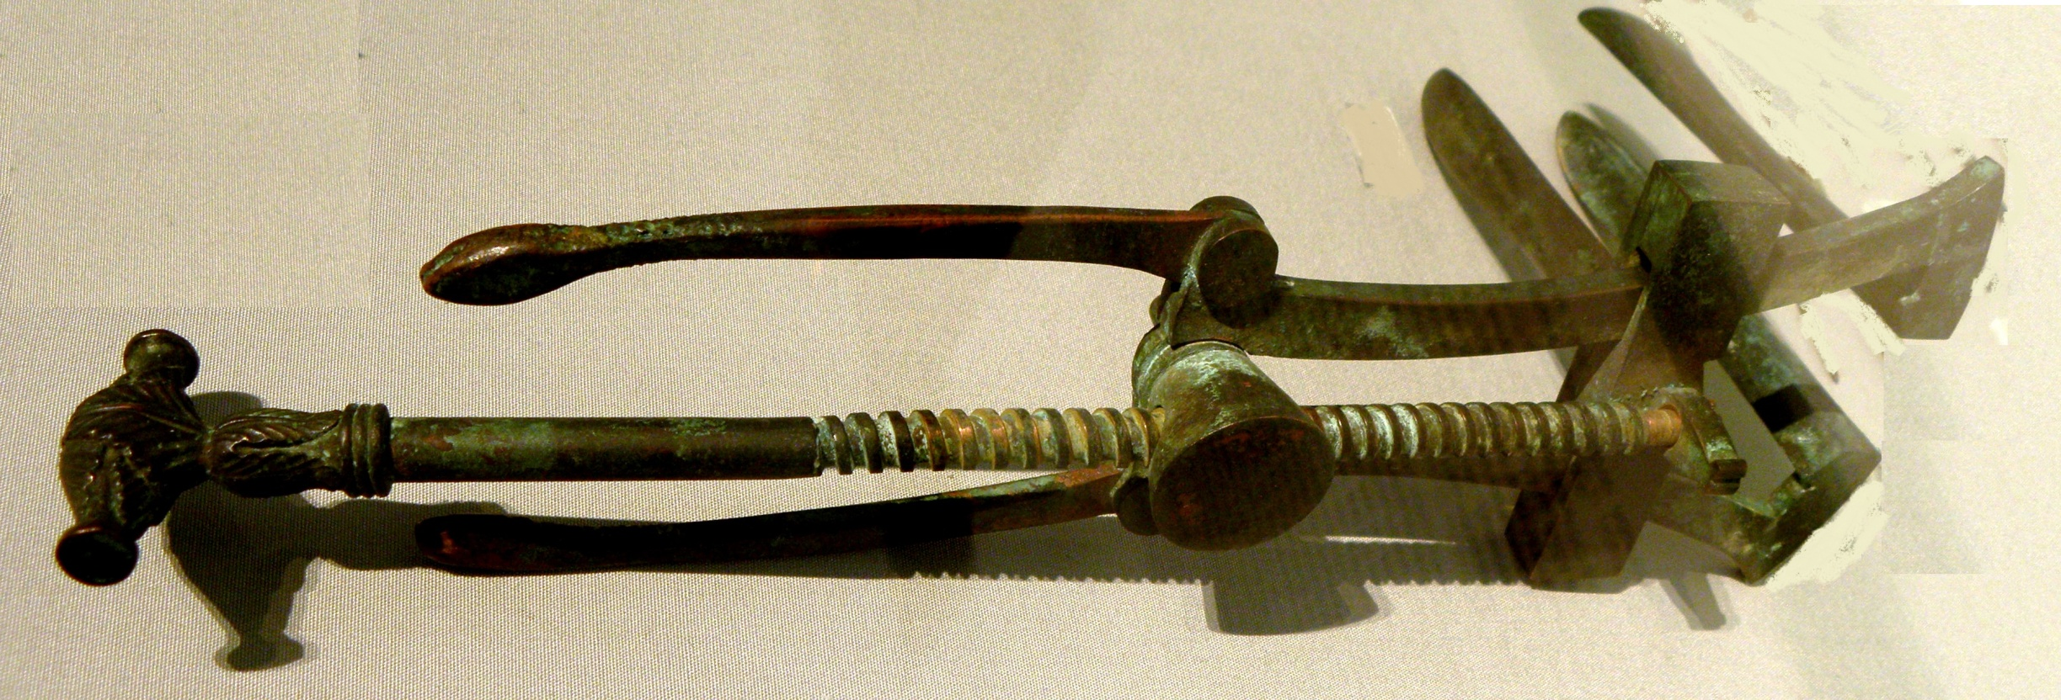

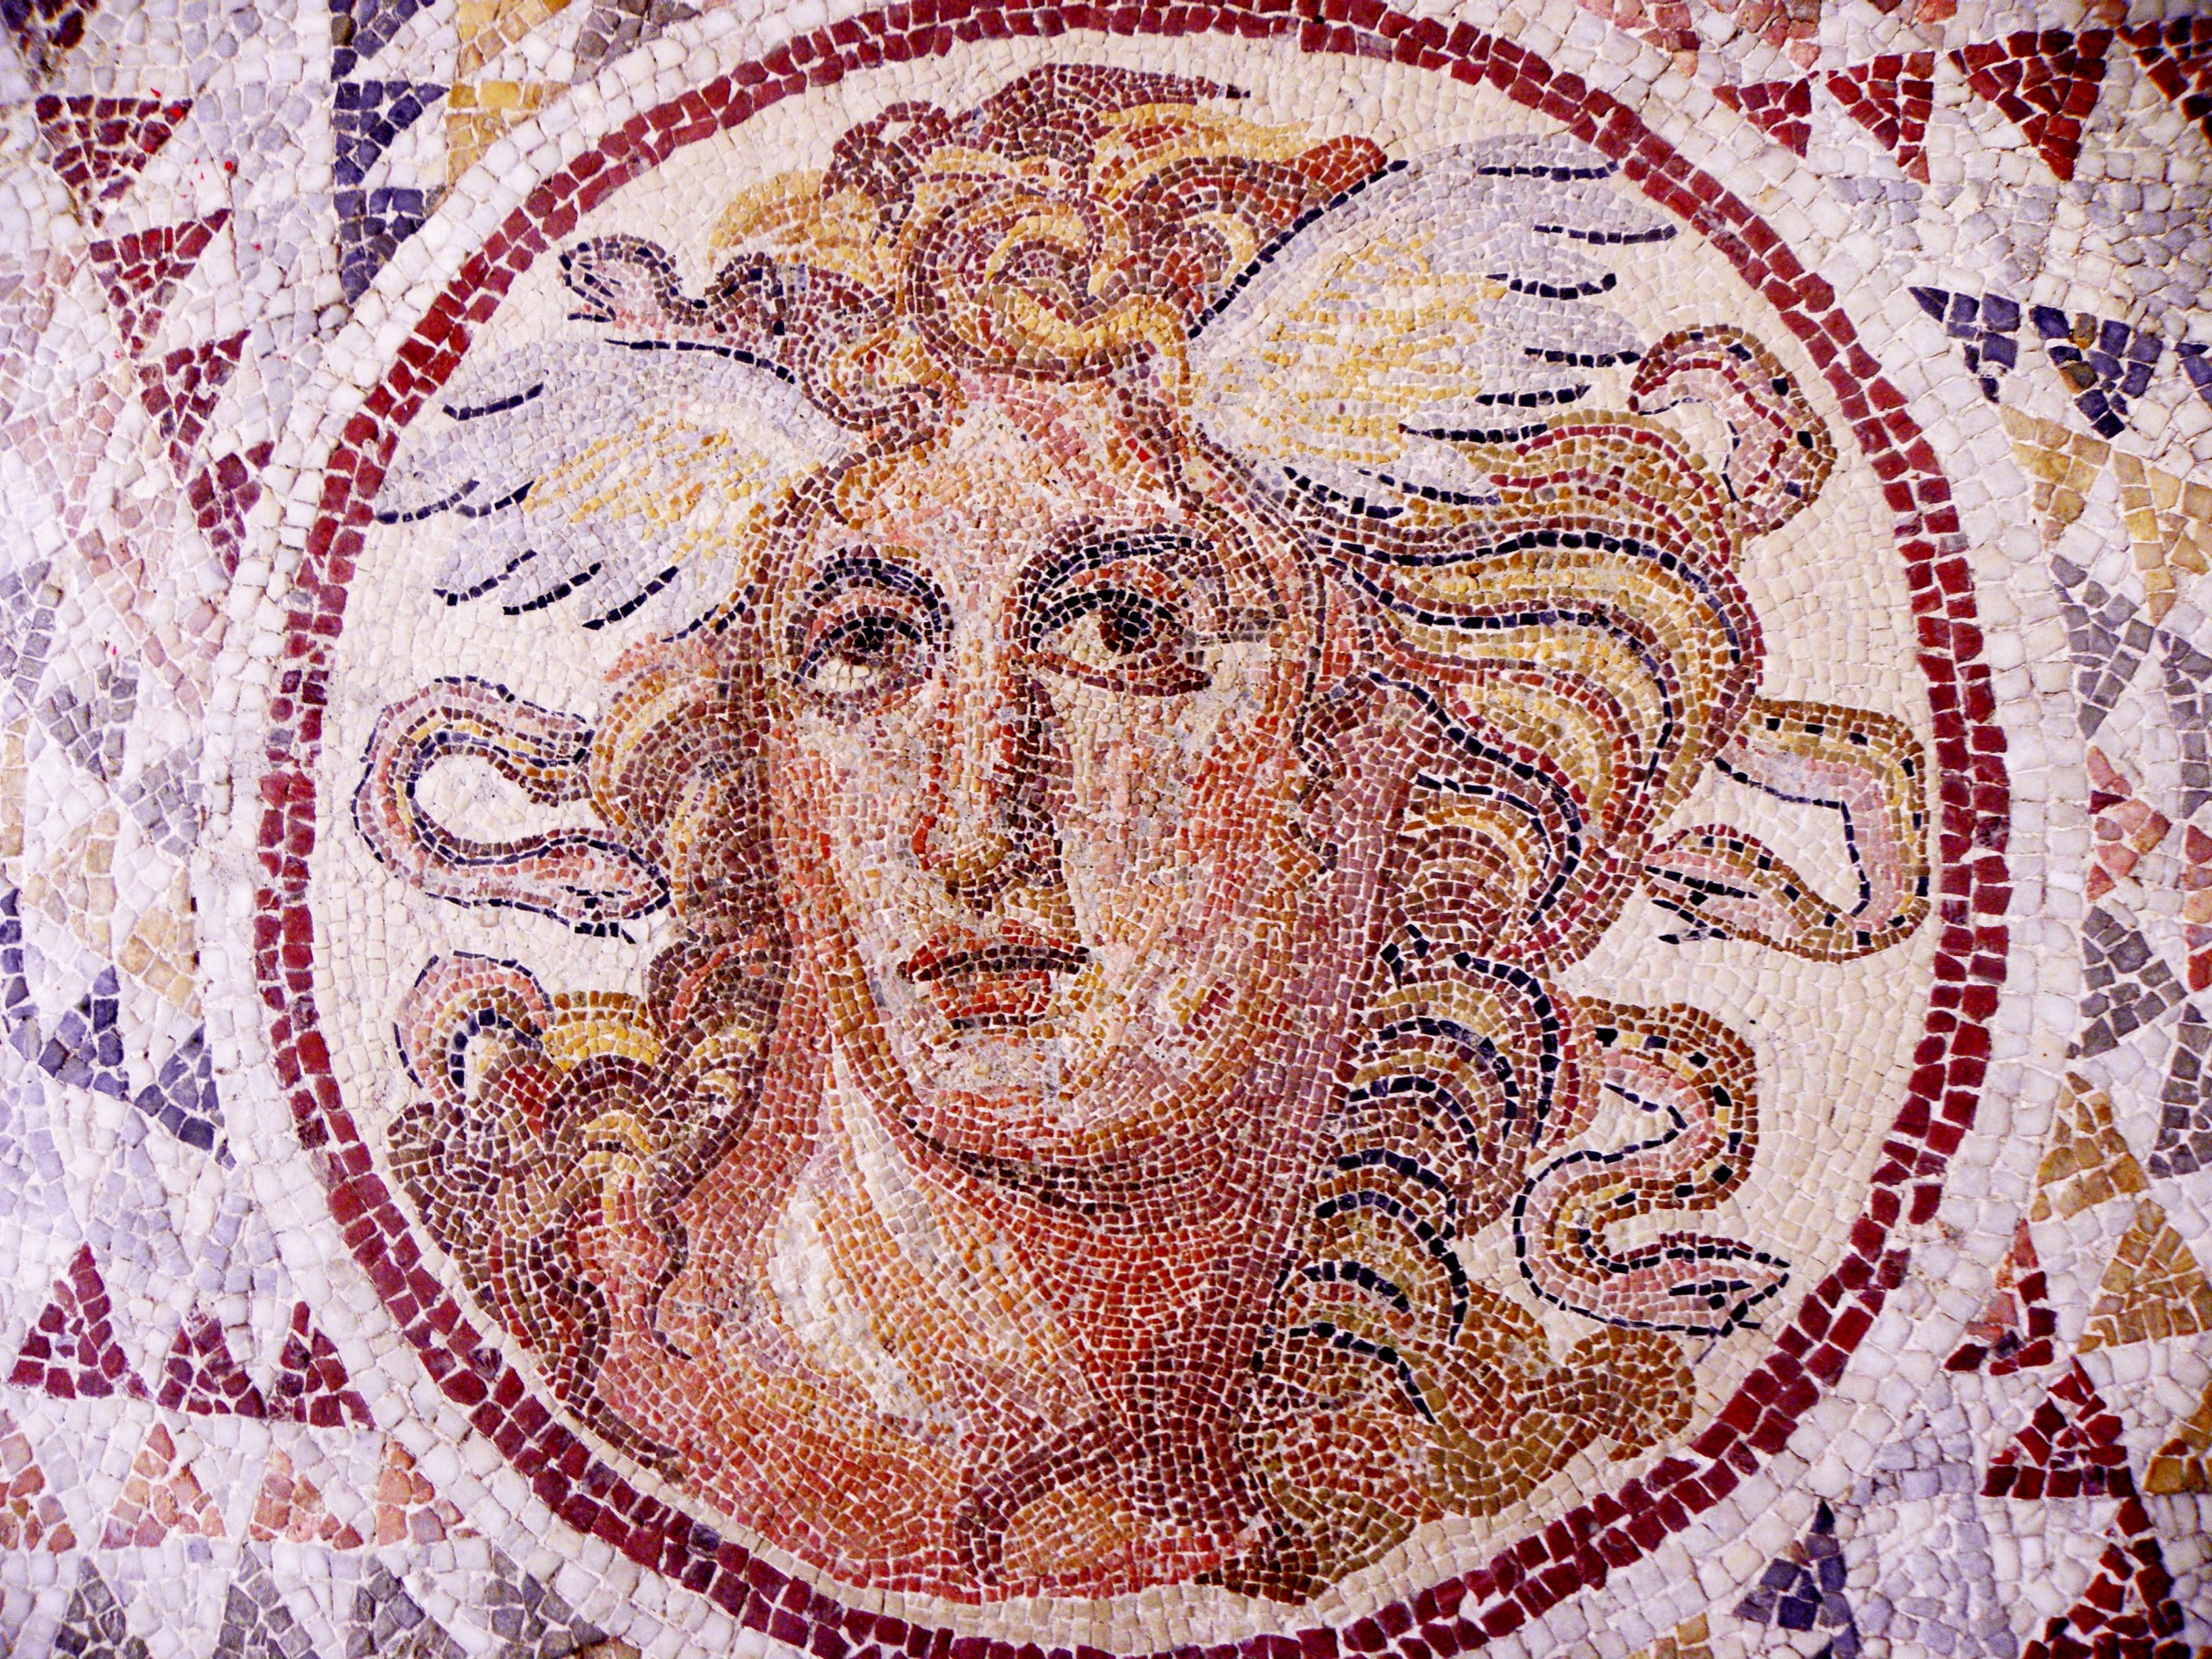
Έκθεση Μηχανισμού Αντικυθήρων
Ελληνιστική Επιστήμη
Ekspozita e Mekanizmit Antikitera
Shkenca Helenistike
Universiteti Kombëtar dhe Kapodistrian i Athinës
Εθνικό και Καποδιστριακό Πανεπιστήμιο Αθηνών
Xenophon Moussas xmoussas@phys.uoa.gr, x
tel +306978792891
Copyright © 2022 X. Moussas
Shkenca Helenistike
Pothuajse të gjitha shkencat kanë lindur në Greqi, kryesisht në Ionia dhe më pas lulëzuan në të gjithë Greqinë. Shkenca dhe veçanërisht astronomia dhe matematika përparuan me shpejtësi pas periudhës së Aleksandrit të Madh, si rezultat i njohurive dhe të dhënave që grekët kishin mbledhur nga perandoria e madhe e Aleksandrit nga Egjipti në Persi, Samarkand, Indi dhe Kinë.
Në Aleksandri, Muzeu (Tempulli i Muzave, tetë perëndeshat e Arteve dhe Shkencës), një institucion kërkimor dhe Biblioteka Mbretërore u bënë qendra e filozofisë. Në Egjipt shkencat u zhvilluan së tepërmi. Ndër shekuj, pothuajse të gjithë shkencëtarët e rëndësishëm punuan në Muzeun dhe Bibliotekën e Aleksandrisë. Magna Graecia (Italia e Jugut dhe Sicilia) dhanë kontributin e tyre në shkencë dhe filozofi.
Matematicieni dhe astronomi Autolycus i Pitane (c. 360 P.K. deri në 290 P.K.) shkroi dy libra për astronominë mbi lëvizjen e sferës qiellore me më shumë se njëqind teorema në astronomi. Euclidies (rreth. 325 p.K. deri në 265 p.K.) themeloi Gjeometrinë dhe Shkencën teorike me teorema dhe prova të sakta. Aristarchus i Samos (c. 310 p.K. deri në 230 p.K.) themeloi sistemin heliocentrik, bazuar në teoritë e Pitagorës. Aristarchus i Samos (c. 310 p.K. deri në 230 p.K.) prezantoi nocionin e gravitetit pas Leucippus dhe Democritus dhe Archimedes (Arkimedi) deklaroi se Hëna qëndron në trajektoren e saj rreth Tokës nga graviteti i Tokës. Eratosthenes i Cyrene (c. 276 p.K. deri në 194 p.K.), në Bibliotekën e Aleksandrisë, mati perimetrin e Tokës dhe distancën nga Dielli tepër saktë. Ai përmirësoi hartat e mëparshme të Tokës duke përdorur koordinatat sferike.
Epiciklet janë shpikur nga Apollonius i Pergës rreth 262 p.K. deri në 190p.K.) ndoshta bazuar në idetë e Heraclides i Pontus(Heraklidi) (rreth 390 p.K. deri në 310 p.K.). Apollonius (Apoloni) krijoi seksionet konike (elipsi, hiperbola, parabola) të cilat i përdori Kepler. Lëvizja epiciklike (si seria Fourier) e përdorur në Mekanizmin Antikitera për Hënën sipas ligjit të dytë të Keplerit. Eudoxus i Cnidos (Eudoksii Knidos) (rreth 408 p.K. deri në 355 p.K.) ndërtoi modele matematikore të sistemit diellor me sferat koncentrike të cilat riprodhonin lëvizjet e planetëve, Diellit, Hënës dhe yjeve. Kjo metodë është paraardhësi i harmonisë sferike.
Hipparchus (Hiparku) i Rodosit (rreth 190 p.K. deri në 127 p.K.) kreu matje të shkëlqyera të trupave astronomikë. Ai ndërtoi disa instrumente. Ai bëri astrolabin e parë të sheshtë, i cili përmban projeksionin e sferës qiellore në një sipërfaqe të sheshtë. Ctesibius (rreth. 285 p.K. deri në 222 p.K.) dhe Heron i Aleksandriasë (rreth 10 pas K. deri në 70 pas K.) ndërtuan shumë makineri, pompa, automata, hidravli (Organ) të cilat punonin me ajër të kompresuar dhe automatizma të tjerë. Terminologjia e përdorur nga këta autorë përkon me terminologjinë e manualit të Mekanizmit Antikitera.
Claudius Ptolemy (Klaudius Ptolemi), astronom, gjeograf dhe matematicien, shkroi shumë libra për astronominë që pasuan mijëvjeçarë dhe u përkthyen në Arabisht, Latinisht, Rusisht dhe në shumë gjuhë. Ai krijoi hartat e botës të cilat u zëvendësuan pas kohës së Colombus (Kolombusit). The Pappus (290 pas K. deri në 350 pas K.) shkroi vepra të zgjeruara matematikore. Në këto libra ka teorema të cilat kanë të bëjnë me ndërtimin dhe përdorimin e ingranazheve. Ioannis Philopolnus (Joan Filipolnus) (490 pas K. deri në 570 pas K.), në Bibliotekën e Aleksandrisë, prezantoi koncepte fizike të tilla si inercia dhe momenti.
Lëvizja planetare duke përdorur epiciklet; shtimi i dy lëvizjeve rrethore me dy periudha të ndryshme.
Pjesa e ulët, me raport periodash 1 me 2, jep një lëvizje pothuajse eliptike.
Πλανητικές τροχιές αναπαράγονται με απλά μαθηματικά, με χρήση επικύκλων: την πρόσθεση δύο κυκλικών κινήσεων με δύο διαφορετικές περιόδους.
Η κάτω, με αναλογία περιόδων 1 προς 2, δίνει σχεδόν ελλειπτική κίνηση.
Ελληνιστική Επιστήμη
Σχεδόν όλες οι επιστήμες γεννήθηκαν στην Ελλάδα, κυρίως στην Ιωνία, και στη συνέχεια άκμασαν σε όλη την Ελλάδα. Η επιστήμη και ιδιαίτερα η αστρονομία και τα μαθηματικά προόδευσαν ραγδαία μετά την εποχή του Μεγάλου Αλεξάνδρου, ως αποτέλεσμα των γνώσεων και των δεδομένων που είχαν συγκεντρώσει οι Έλληνες από την τεράστια αυτοκρατορία του Αλεξάνδρου, από την Αίγυπτο μέχρι την Περσία, τη Σαμαρκάνδη, την Ινδία και την Κίνα.
Στην Αλεξάνδρεια, το Μουσείο (Ναός των Μουσών, οι οκτώ θεές των Τεχνών και της Επιστήμης) είναι πρότυπο ερευνητικό ίδρυμα και η Βασιλική Βιβλιοθήκη γίνονται το κέντρο της φιλοσοφίας. Στην Αίγυπτο οι επιστήμες αναπτύχθηκαν αλματωδώς. Για αιώνες σχεδόν όλοι οι σημαντικοί επιστήμονες εργάστηκαν στο Μουσείο και στη Βιβλιοθήκη της Αλεξάνδρειας. Η Μεγάλη Ελλάδα (Magna Graecia = Νότια Ιταλία και Σικελία) συνεισφέρει σημαντικά στην επιστήμη και στη φιλοσοφία.
Ο Αυτόλυκος ο Πιταναίος (περίπου 360 π.Χ. έως 290 π.Χ.), μαθηματικός και αστρονόμος, έγραψε δύο αστρονομικά βιβλία για την κίνηση της ουράνιας σφαίρας. Περιέχει περισσότερα από εκατό μαθηματικοποιημένα αυστηρά θεωρήματα της αστρονομίας. Ο Ευκλείδης (περίπου 325 π.Χ. έως 265 π.Χ.) καθιερώνει τη θεωρητική Γεωμετρία και Φυσική (Οπτική) με θεωρήματα και ακριβείς αποδείξεις. Ο Αρίσταρχος ο Σάμιος (περίπου 310 π.Χ. έως 230 π.Χ.) καθιέρωσε το ηλιοκεντρικό σύστημα, με βάση τις Πυθαγόρειες θεωρίες. Ο Αρίσταρχος εισήγαγε την έννοια της βαρύτητας ακολουθώντας τον Λεύκιππο και τον Δημόκριτο και ο Αρχιμήδης δήλωσε ότι η Σελήνη διατηρείται στην τροχιά της γύρω από τη Γη από τη βαρύτητα της Γης και ο Ήλιος είναι το κέντρο του Σύμπαντος, διότι έχει μεγαλύτερη μάζα και συνεπώς πρέπει να είναι ακίνητος. Ο Ερατοσθένης ο Κυρηναίος (περίπου 276 π.Χ. έως 194 π.Χ.) στη Βιβλιοθήκη της Αλεξάνδρειας μετρά την περιφέρεια της Γης και την απόσταση μέχρι τον Ήλιο με καλή ακρίβεια. Βελτίωσε προηγούμενους χάρτες της Γης χρησιμοποιώντας σφαιρικές συντεταγμένες.
Οι επίκυκλοι είχαν εφευρεθεί από τον Απολλώνιο τον Περγαίο (περίπου 262 π.Χ. έως 190 π.Χ.) πιθανώς βασισμένοι στις ιδέες του Ηρακλείδη του Πόντου (περίπου 390 π.Χ. έως 310 π.Χ.). Ο Απολλώνιος δημιούργησε τις κωνικές τομές (έλλειψη, υπερβολή, παραβολή), που χρησιμοποίησε ο Κέπλερ. Η επικυκλική κίνηση (όπως οι σειρές Fourier) χρησιμοποιείται στον Μηχανισμό των Αντικυθήρων για τη Σελήνη, της οποίας η θέση προσδιορίζεται με άριστη προσέγγιση ακολουθώντας πρακτικά αρκετά καλά τον 2ο νόμο του Kepler. Ο Εύδοξος ο Κνίδιος (περίπου 408 π.Χ. έως 355 π.Χ.) κατασκεύασε μαθηματικά μοντέλα του ηλιακού συστήματος με ομόκεντρες σφαίρες που αναπαρήγαγαν ρεαλιστικά τις κινήσεις των πλανητών, του Ήλιου, της Σελήνης και των άστρων. Αυτή η μέθοδος είναι ο προπάτορας των σφαιρικών αρμονικών που χρησιμοποιεί η πυρηνική φυσική σήμερα.
Ο Ίππαρχος ο Ρόδιος (περίπου 190 π.Χ. έως 127 π.Χ.) πραγματοποίησε εξαιρετικά ακριβείς μετρήσεις αστρονομικών σωμάτων. Κατασκεύασε πολλά όργανα. Έκανε τον πρώτο επίπεδο αστρολάβο, προβάλλοντας την ουράνια σφαίρα σε ένα επίπεδο. Δημιούργησε ουσιαστικά την τριγωνομετρία.
Ο εφευρετικότατος Κτησίβιος (περ. 285 π.Χ. έως το 222 π.Χ.) και ο μέγας μαθηματικός, φυσικός και μηχανικός Ήρων από την Αλεξάνδρεια (περίπου 70 π.Χ. έως το 70 μ.Χ.) κατασκεύασαν πολλές μηχανές, αντλίες, αυτόματα, υδραυλικά (Όργανο) που λειτουργούσαν με πεπιεσμένο αέρα, με αλυσίδες, σπάγκους και άλλους μηχανισμούς. Η ορολογία που χρησιμοποιούν οι συγγραφείς αυτοί συμπίπτει με την ορολογία του εγχειριδίου του Μηχανισμού των Αντικυθήρων.
Ο Κλαύδιος Πτολεμαίος, αστρονόμος, γεωγράφος και μαθηματικός, έγραψε πολλά αστρονομικά βιβλία, τα οποία επηρέασαν την αστρονομία για περισσότερο από χίλια χρόνια, μεταφράστηκαν στα αραβικά, τα λατινικά και πολλές άλλες γλώσσες. Κατασκεύασε χάρτες του κόσμου που διορθώθηκαν μόνο μετά την εποχή του Κολόμβου και την ανακάλυψη της Αμερικής.
Ο Πάππος (290 μ.Χ. έως το 350 μ.Χ.) έγραψε εκτενή μαθηματικά έργα που καλύπτουν όλα τα γνωστά μαθηματικά. Σε αυτά τα βιβλία υπάρχουν θεωρήματα σχετικά με την κατασκευή και τη χρήση των γραναζιών. Ο Ιωάννης Φιλόπονος (490 μ.Χ. έως το 570 μ.Χ.), στη Βιβλιοθήκη της Αλεξάνδρειας, εισήγαγε φυσικές έννοιες όπως η αδράνεια και η ροπή.
Teknologjia ishte shumë e përparuar; vini re këtë instrument gjinekologjik.
Galenus (Galen), Linguarum seu dictionum exoletarum Hippocratis explicatio
"Një instrument që lejon të vëzhgosh të ashtëquajturin dilatator dhe mitrën e femrës“
Η τεχνολογία ήταν πολύ προηγμένη. Προσέξετε αυτό το ιατρικό γυναικολογικό όργανο.
Γαληνός (Γαληνός), Linguarum seu dictionum exoletarum Hippocratis explicatio
«Ένα όργανο που επιτρέπει την παρατήρηση, τον λεγόμενο διαστολέα, αλλά και τη διόπτρα, τη μήτρα των γυναικών»
“κατοπτῆρι: τῷ καλουμένῳ ἑδροδιαστολεῖ, ὥσπερ γε καὶ διόπτρα, ὁ γυναικῶν διαστολεύς.”

